Slide 1

КУРСОВАЯ РАБОТА по МДК.01.02. Проектирование цифровых устройств
МИНИСТЕРСТВО НАУКИ И ВЫСШЕГО ОБРАЗОВАНИЯ
РОССИЙСКОЙ ФЕДЕРАЦИИ
Федеральное государственное автономное
образовательное учреждение высшего образования
«Крымский федеральный университет имени В.И. Вернадского»
Таврический колледж
(структурное подразделение)
тема:
ПРОЕКТИРОВАНИЕ ЦИФРОВЫХ УСТРОЙСТВ НА БАЗЕ ARDUINO-ПОДОБНОЙ ПЛАТФОРМЫ SPARKFUN REDBOARD ARTEMIS
Специальность 09.02.01 Компьютерные системы и комплексы
Обучающийся 3 курса группа 3КСК21
Волочай Игорь Александрович
Научный руководитель: Соловьев Валерий Иванович
Симферополь, 2023

Slide 2
Актуальность темы и цель исследования
АКТУАЛЬНОСТЬ ТЕМЫ: данной курсовой работы обуславливается необходимостью изучить возможности и особенности платформы SparkFun RedBoard Artemis.
ЦЕЛЬ: курсовой работы является анализ особенностей проектирования цифровых устройств на базе Arduino-подобной платформы SparkFun RedBoard Artemis.
2

Slide 3
Задачи исследования
Систематизация и закрепление полученных теоретических знаний и практических умений по профессиональному модулю ПМ.01 Проектирование цифровых устройств и входящих в него МДК.01.01. Цифровая схемотехника, МДК.01.02. Проектирование цифровых устройств.
Углубление теоретических знаний в соответствии с заданной темой курсовой работы.
Формирование умений применять теоретические знания при решении поставленных задач.
Формирование умений использовать научную, справочную, нормативную и правовую документацию.
Развитие творческой инициативы, самостоятельности, ответственности и организованности.
3

Slide 4
Объект и предмет исследования
ОБЪЕКТ ИССЛЕДОВАНИЯ: Arduino-подобная платформа SparkFun RedBoard Artemis.
ПРЕДМЕТ ИССЛЕДОВАНИЯ: проектирование цифровых устройств базе Arduino-подобной платформы SparkFun RedBoard Artemis.
4

Slide 5
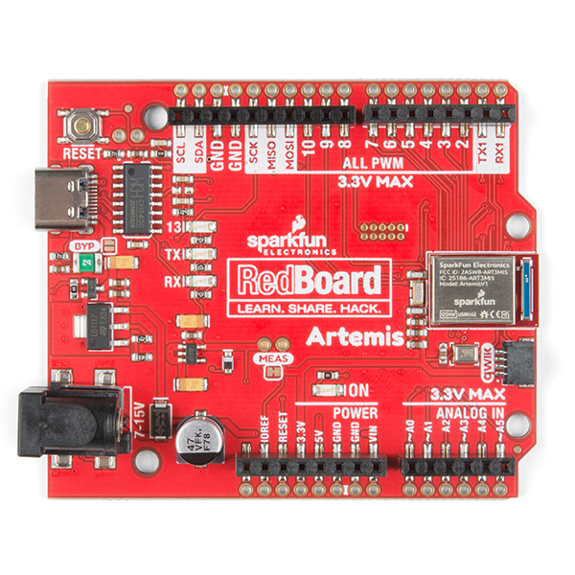
SparkFun RedBoard Artemis
Рисунок 1 – Внешний вид SparkFun RedBoard Artemis
5

Slide 6
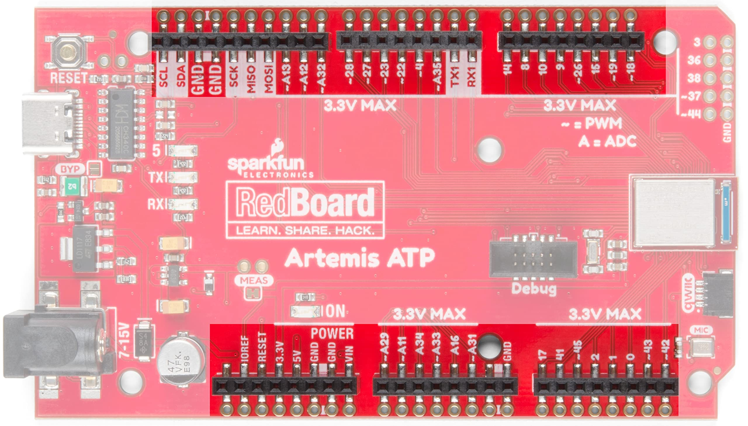
Схема устройства STM32F3 Discovery
Рисунок 2 – слоты подключения периферийных устройств и датчиков
Платы SparkFun RedBoard Artemis
6

Slide 7
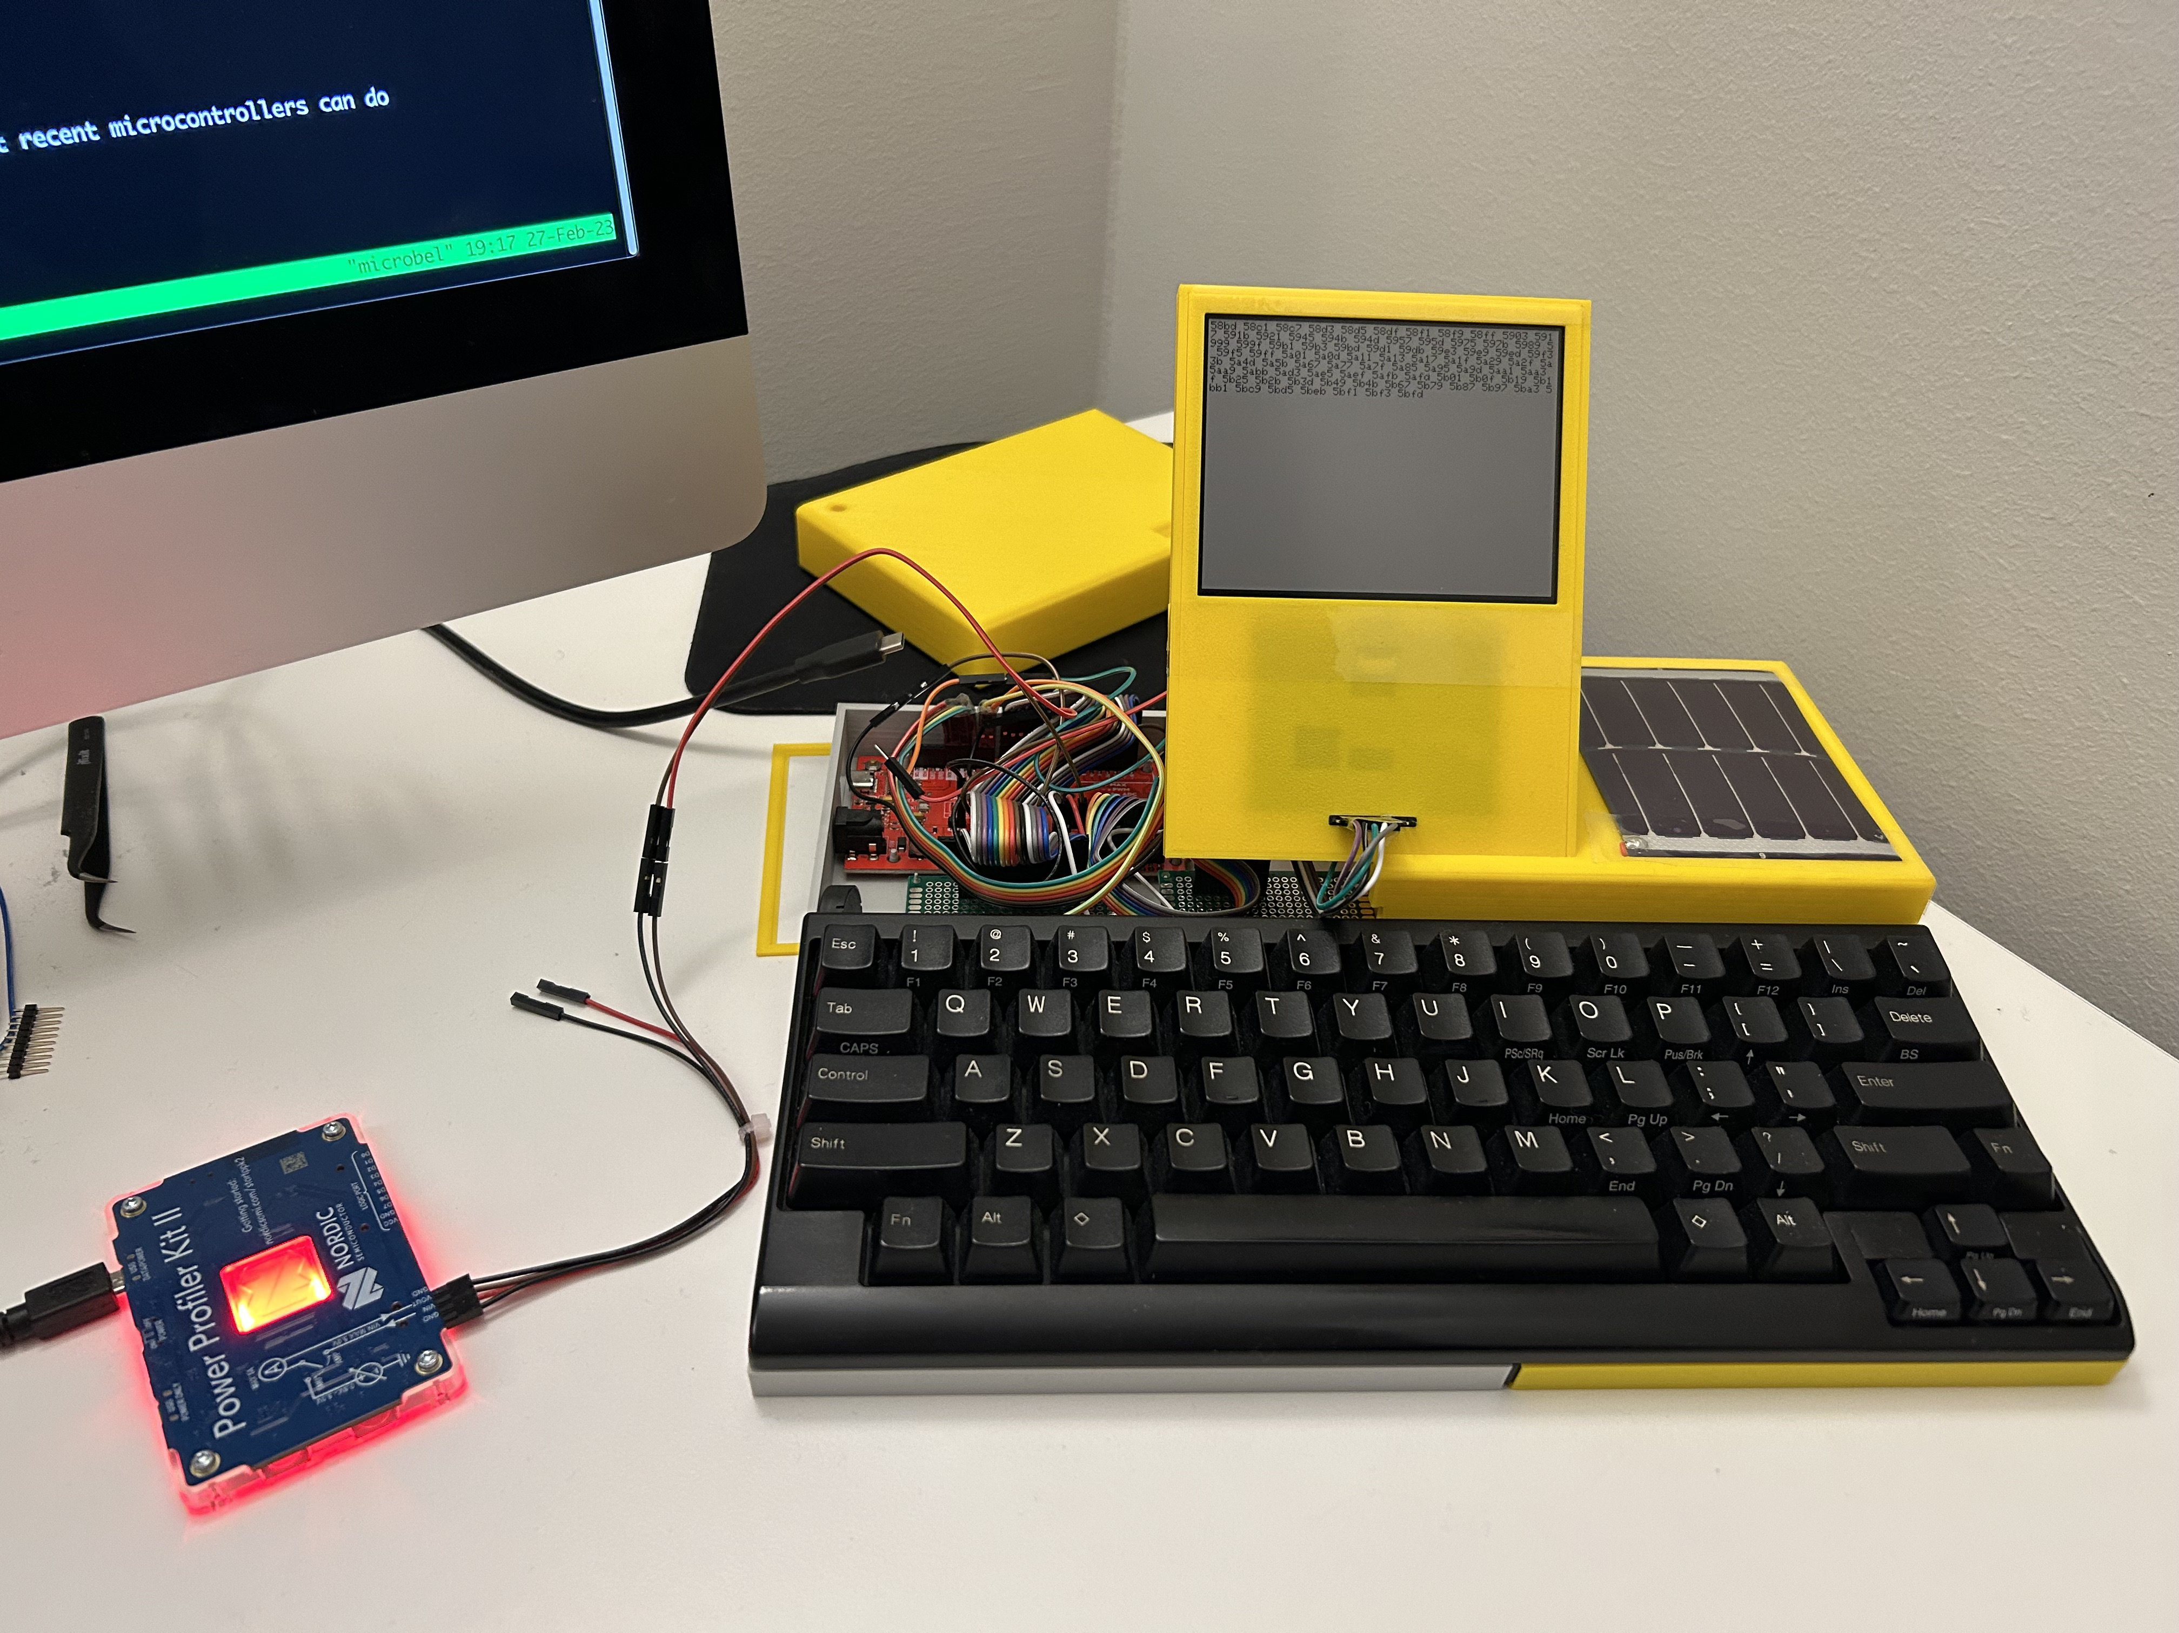
Умный термометр на STM32F3 Discovery
Рисунок 3 – ноутбук на базе SparkFun RedBoard Artemis
7

Slide 8
Выводы
Для достижения вышеуказанной цели были решены следующие задачи:
Систематизация и закрепление полученных теоретических знаний и практических умений по профессиональному модулю ПМ.01
Проектирование цифровых устройств и входящих в него МДК.01.01.
Цифровая схемотехника, МДК.01.02. Проектирование цифровых устройств.
Углубление теоретических знаний в соответствии с заданной темой курсовой работы.
Формирование умений применять теоретические знания при решении поставленных задач.
Формирование умений использовать справочную, нормативную и правовую документацию.
Развитие творческой инициативы, самостоятельности, ответственности и организованности.
8

Slide 9
Заключение
Таким образом задачи курсовой работы выполнены в полном объёме, а поставленные цели достигнуты. Также нами были приобретены практические навыки по проектированию цифровых устройств на базе Arduino подобной платформы SparkFun RedBoard Artemis.
9

Slide 10
КУРСОВАЯ РАБОТА по МДК.01.02. Проектирование цифровых устройств
МИНИСТЕРСТВО НАУКИ И ВЫСШЕГО ОБРАЗОВАНИЯ
РОССИЙСКОЙ ФЕДЕРАЦИИ
Федеральное государственное автономное
образовательное учреждение высшего образования
«Крымский федеральный университет имени В.И. Вернадского»
Таврический колледж
(структурное подразделение)
тема:
ПРОЕКТИРОВАНИЕ ЦИФРОВЫХ УСТРОЙСТВ НА БАЗЕ ARDUINO-ПОДОБНОЙ ПЛАТФОРМЫ SPARKFUN REDBOARD ARTEMIS
Специальность 09.02.01 Компьютерные системы и комплексы
Обучающийся 3 курса группа 3КСК21
Волочай Игорь Александрович
Научный руководитель: Соловьев Валерий Иванович
Симферополь, 2023

